Slide 1

B반 6조

Slide 2

CONTENTS
1 :: 역할분담
2 :: 공통영역
3 :: 메인 페이지
4 :: 로그인 페이지
5 :: 회원가입 페이지
6 :: 테마별 맵
7 :: 상세 페이지
B반 6조

Slide 3
1. 역할분담
메인 페이지 : 최재석, 허지윤
로그인 페이지 : 허지윤
회원가입 페이지 : 허지윤
로고 : 허지윤
테마별 맵 : 정현석
상세 페이지 : 최실비아
B반 6조

Slide 4
2. 공통영역
사이즈 전체 너비 : PC화면 기준 1200px
폰트 : 기본폰트(미정)
색상 - 배경색 : rgb(254,243,232) - 폰트 색상 : rgb(160,28,85)
로고
B반 6조

Slide 5

3. 메인 페이지
헤더 및 슬라이더 부분
B
A
로고 들어갈 부분
로그인 클릭 시 로그인 페이지로 이동 / 메뉴 아이콘 클릭 시 마이 페이지 및 하위 메뉴 표출하게 됨
B반 6조

Slide 6
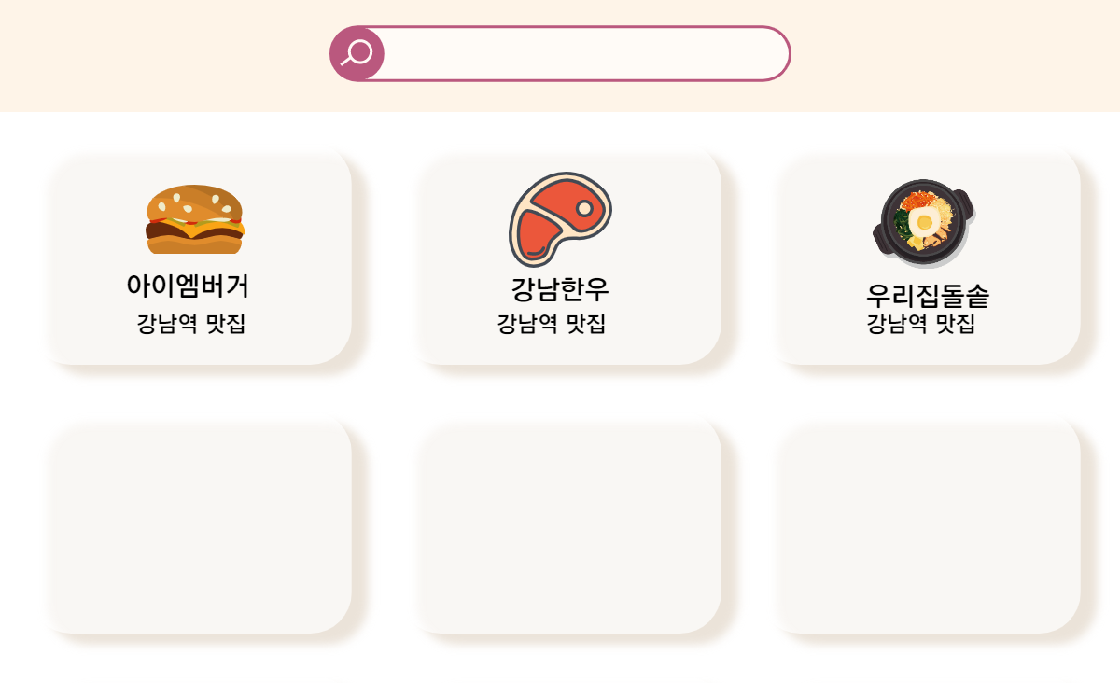
3. 메인 페이지
검색 부분
A
검색 기능 구현 홈 화면에서 검색 가능
검색 결과 조회 검색 결과를 단순화해서 표시 음식 종류에 따른 아이콘 차별화 div 클릭 시 상세페이지로 넘어갈 수 있도록 구현
B
B반 6조

Slide 7
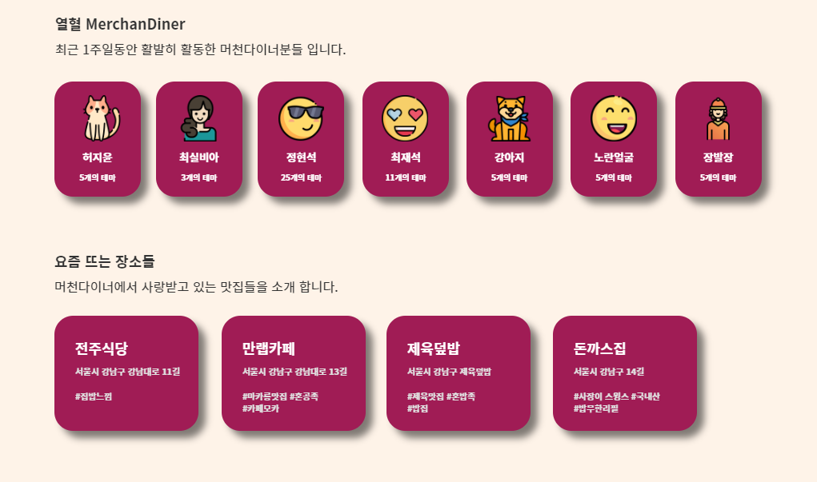
3. 메인 페이지
메인 섹션 부분
A
테마별 카테고리 설명하는 Text 박스 구현 예정
카테고리 범주에 해당하는 유저들의 카드를 표현할 예정이며, 클릭 시 해당 테마의 지도로 이동
B
A
B
B반 6조

Slide 8
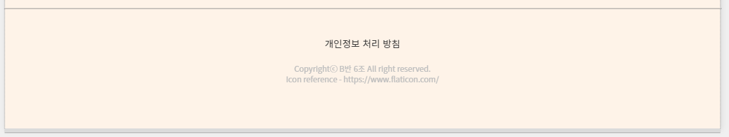
3. 메인 페이지
FOOTER 부분
A
B
개인정보 처리방침 클릭 시 해당 페이지로 이동
저작권 정보나, 사용했던 아이콘들에 대한 참조 정보 기입될 예정
B반 6조

Slide 9
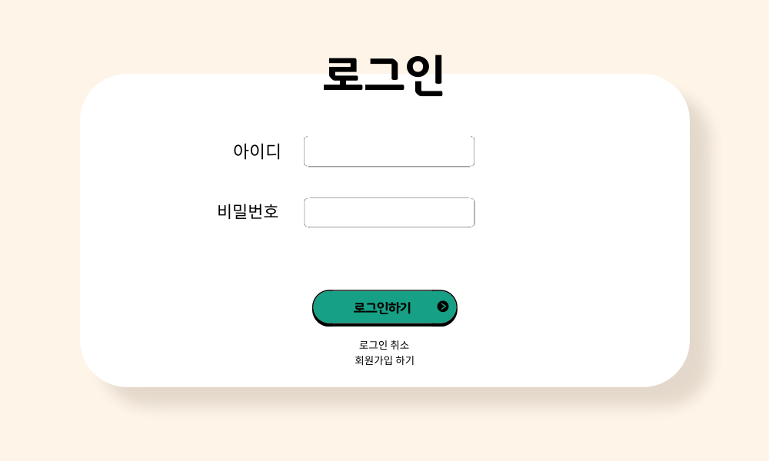
4. 로그인 페이지
로그인 팝업창으로 열림 회원가입시 작성하였던 아이디와 비밀번호로 로그인
로그인을 클릭시 메인 페이지로 이동
로그인 취소를 클릭시 메인 페이지 로 이동
회원가입을 클릭시 회원가입 페이지로 이동
A
B
C
D
B반 6조

Slide 10
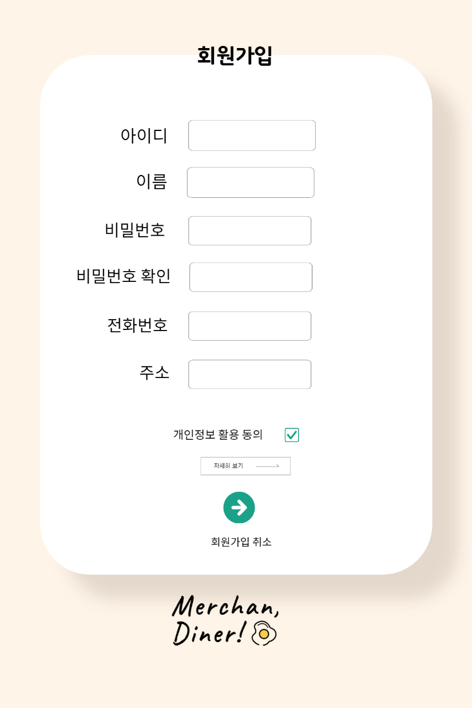
5. 회원가입 페이지
회원가입 정보란 회원가입을 위한 정보 아이디, 비밀번호, 전화번호와 주소를 이용하여 추후 수입구조 창출
개인정보 확용 동의 추후 예약이나 광고, 문자를 위한 개인정보 활용 동의
페이지 이동 및 취소 다음페이지로 이동하여 취향선택을 하거나 회원가입을 취소를 누르게 되면 메인페이지로 이동
A
B
C
B반 6조

Slide 11
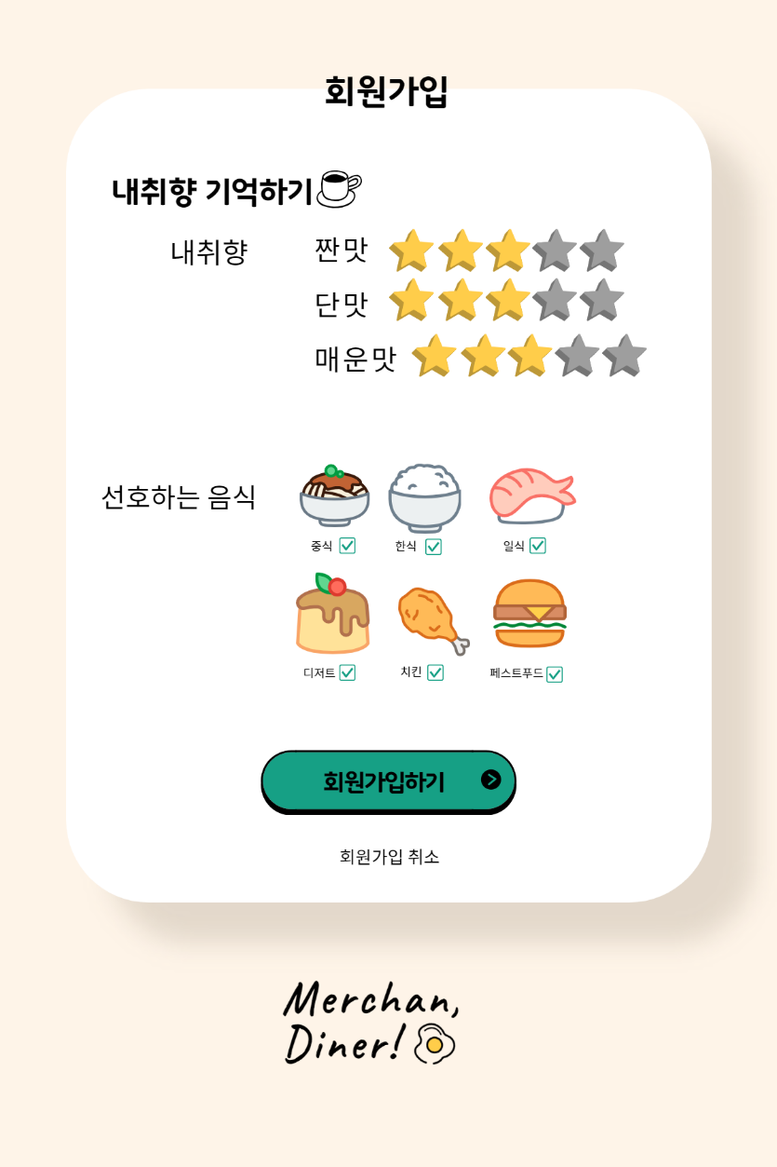
5. 회원가입 페이지
취향 선택 회원가입시 3가지의 맛으로 취향을 선택하고 선호하는 음식을 선택
회원가입 완료 및 취소 작성한 회원내역으로 가입을 하거나 취소를 누르게 되면 메인페이지로 이동
A
B
B반 6조

Slide 12
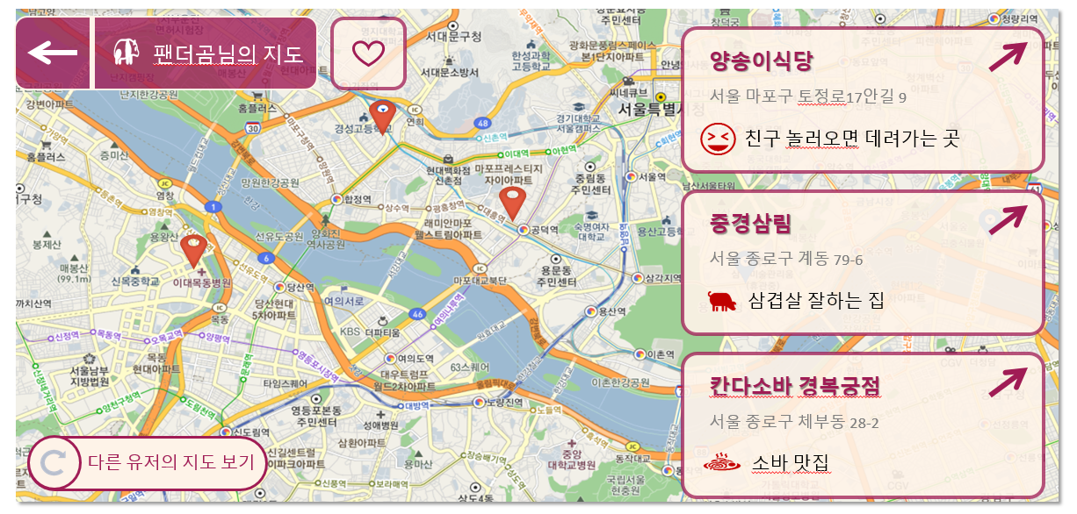
6. 테마별 맵
B
E
A
C
D
메인 검색페이지로 이동
리뷰어의 맛집 공감 표시
지도상의 위치 표현
다른 리뷰어의 맛집 지도 열람
정보 소개 및 상세 리뷰창으로 이동
B반 6조

Slide 13
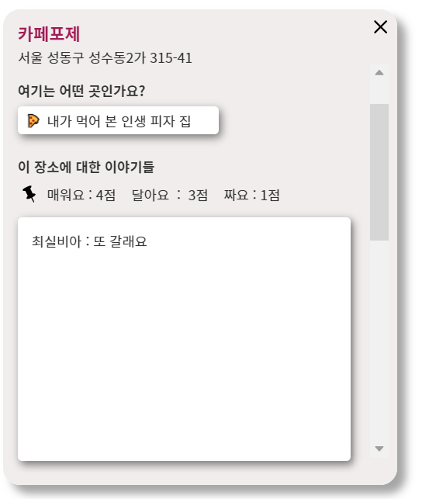
7. 상세 페이지
E
상세 페이지의 창은 테마별맵에서 클릭시 팝업창으로 뜨게 됨
테마맵에서 클릭한 음식점의 상호명과 주소를 나타냄
사용자가 검색한 가게가 분류된 테마를 나타냄
회원 이용자들이 남긴 리뷰 맛별로 평균 점수와 회원들의 리뷰를 볼 수 있음
상세 페이지 닫기 클릭시 테마별 맵으로 이동
B
C
D
B반 6조

Slide 14
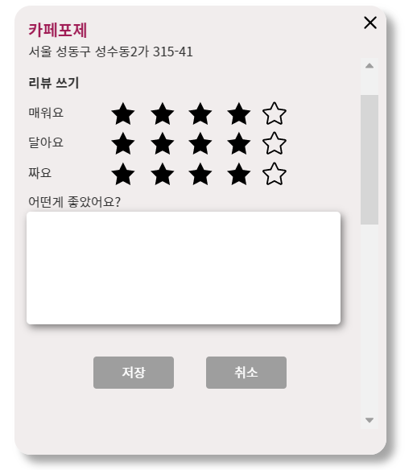
7. 상세 페이지
A
회원 사용자들의 리뷰를 쓰는 부분이며, 3가지의 맛으로 별점을 남기고 리뷰를 작성할 수 있음
리뷰를 저장 버튼
B
B반 6조

